Slide 1
Técnicas de validación y Funciones de activación
Luis Rizo
UP

Slide 2
Flujo práctico en redes multicapa
Cargar datos
Definir el modelo
Compilar el modelo
Ajustar - Entrenar
Validar
Predecir/ usar

Slide 3
Validación o cross-validation
HoldOut – separación de datos antes de pruebas y entrenamiento
70% entrenamiento
30% pruebas
K-Fold
Primera vuelta
1er cuartil pruebas
Resto entranamiento
Segunda vuelta
2do cuartil pruebas
Resto entrenamiento
….
Leave alone
Caso particular de K-fold
Se separa un conjunto k
y se va intercambiando en cada época
Ref: Tang L. Lui H. Refaeilzadeh, P. K-fold Cross-Validation. Arizona State University, 2008.

Slide 4
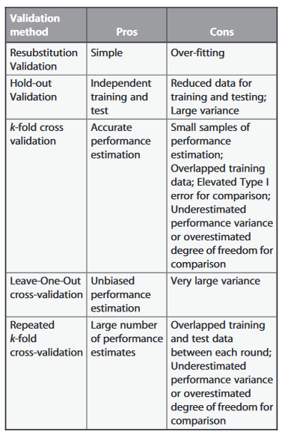
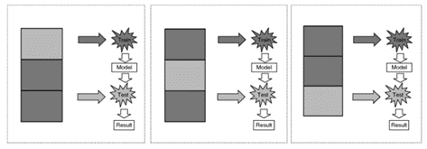
K-Fold idea
Cross-Validation Comparison

Slide 5
Remarks Cross-validation
There are three main aspects to consider:
ϒ The portion of data saved for validation
s The complexity of function
m The amounth of data
When s is small respect m, practically the ϒ value is not significant.
When s is large, the performance is sensitive to ϒ, for practice ϒ = 0.75.
The best value of ϒ is inversely proportional s.
As error decay in power law form, it difficult the bounding.
Ref: Kearns, M. (1997). A Bound on the Error of Cross Validation Using the Approximation and Estimation Rates, with Consequences for the Training-Test Split. Neural Computation, 9, 1143-1161.

Slide 6
Neural Transfer Function
La flexibilidad de los contornos de las decisiones esta relacionado con el número de neuronas en la red.
Las funciones de activación más populares son: Sigmoidal y Gaussiana.
Una neurona puede aproximarse a una transformación de una variable aleatorias.

Slide 7
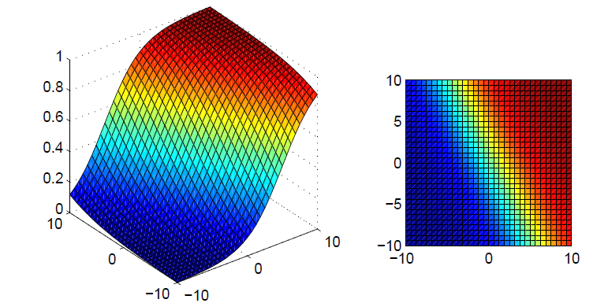
Logistic function
Parámetros: #input +1
Asimétrica
Activacion: producto interno

Slide 8
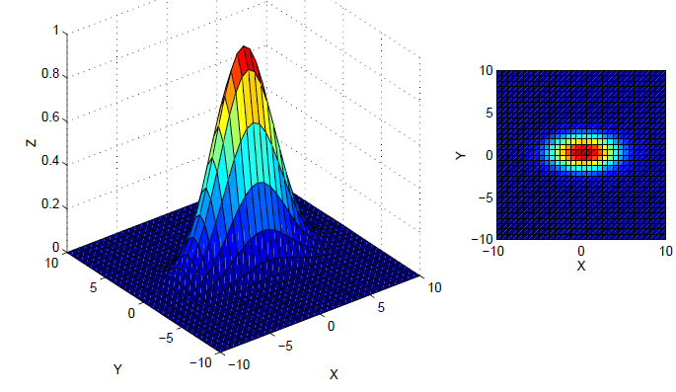
Gaussian Function
Parámetros: #input +1
Asimétrica
Activacion: distancia (media)

Slide 9
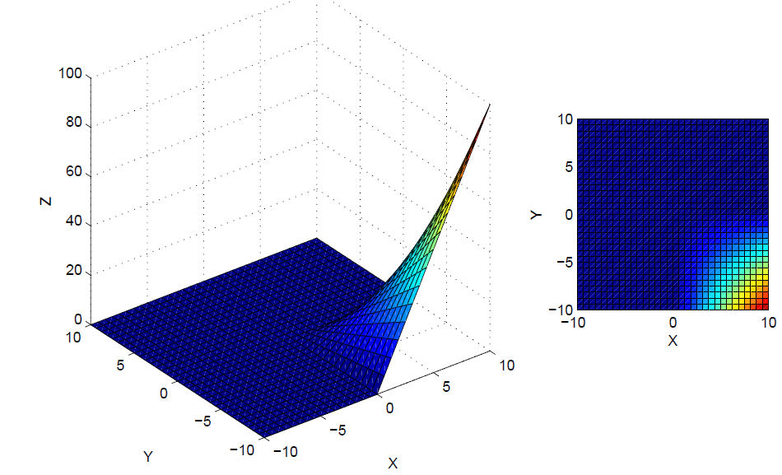
Tensor product
Parámetros: 2 x #input +1
Asimétrica
Activacion: producto interno

Slide 10
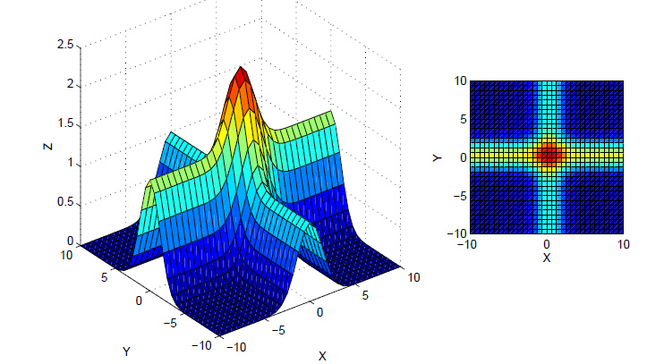
Gaussian Bar
Parámetros: 3 x #input
Simétrica
Activacion: distancia

Slide 11
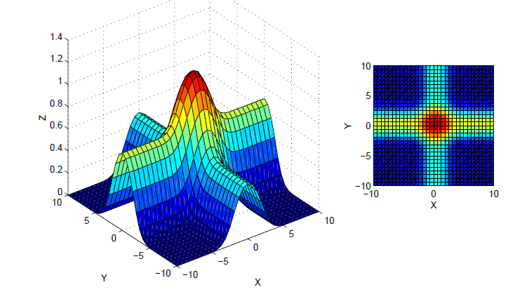
Sigmoidal Bar
Parámetros: 3 x #input
Simétrica
Activacion: distancia

Slide 12
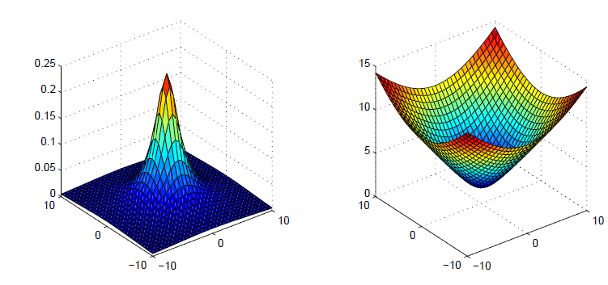
Multicuadrics function
Parámetros: #input +2
Simétrica
Activacion: distancia

Slide 13
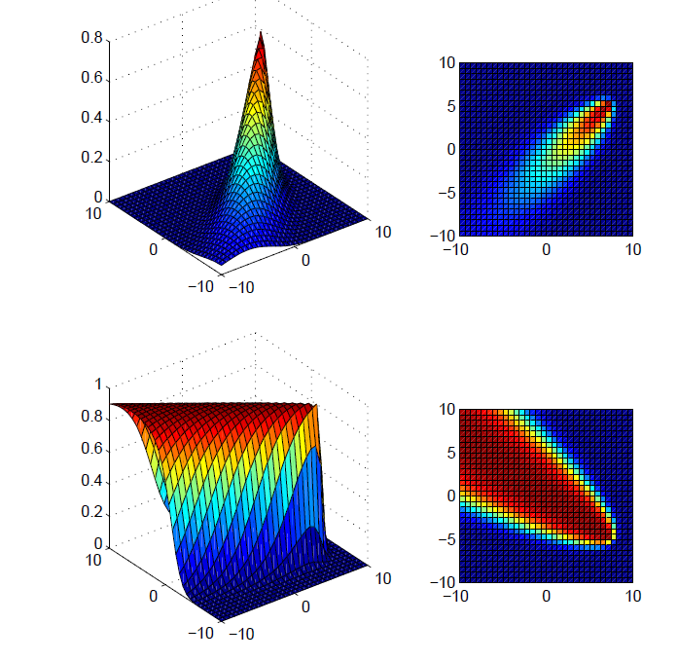
Conical Functions
Parámetros: 2 x #input +2
Simétrica / asimetrica
Activacion: distancia + product

Slide 14
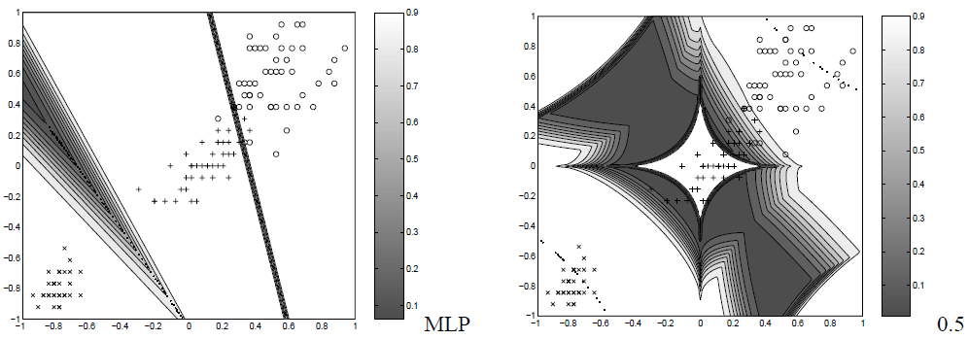
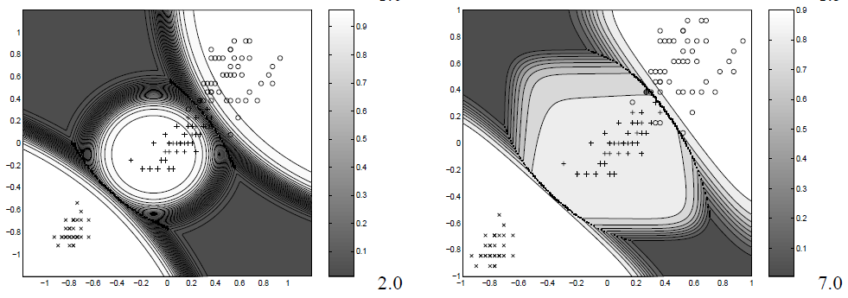
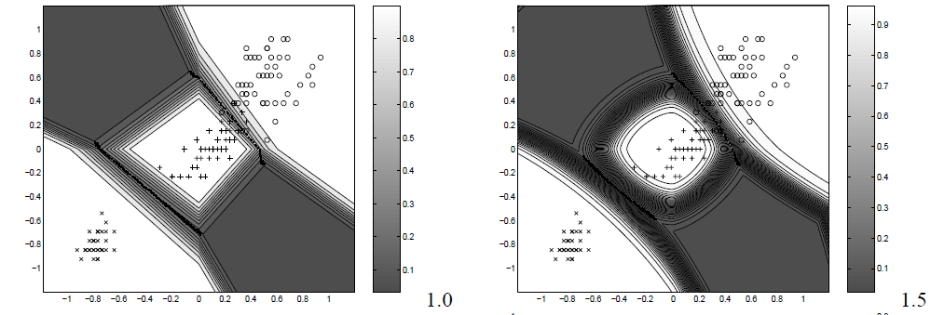
Comparación de diferentes formas y normas
Fuente: Wlodzislaw, Duch & Jankowski, Norbert. (1999). Survey of Neural Transfer Functions. Neural Computing Surveys. 2. 163-212.

Slide 15
Activation Functions - Remarks
Abordar los problemas desde el punto de vista gráfico pudiera presentar una gran complejidad en múltiples variables
Se ha observado que mientras más parámetros, mayor precisión se obtiene
La funciones de activación que reducen los tamaños de la red son: las circulares, cónicas, bicentrales y gaussianas, aunque prácticamente no todas son implementables hasta el momento.
Quien hasta el momento presenta una complejidad menor es la sigmoidal

